Slide 1
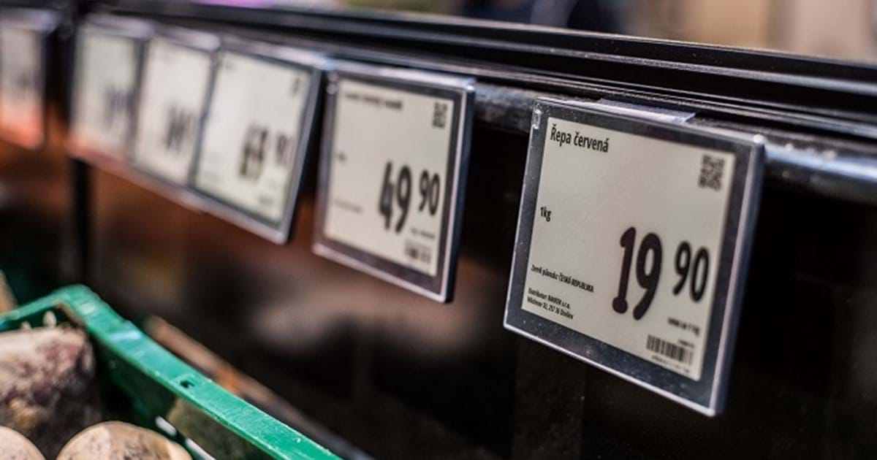

3.
TVORBA CENY U NOVÝCH PRODUKTŮ

Slide 2
NOVÉ PRODUKTY
Dochází k rychlým změnám v:
preferencích zákazníků,
technologiích,
konkurenci,
Podniky musí na tyto skutečnosti reagovat a vyvíjet nové výrobky.
Akvizicí = odkoupením patentu, licence na výrobu produktu.
Vývojem nových vlastních produktů = vývoj a výroba nových výrobků, inovované starší modely, modifikované výrobky, nové značky, vlastní vývoj i výzkum.

Slide 3

Cena nového produktu se stanovuje před zavedením produktu na trh.
Za pomalého pronikání výrobku na trh můžeme v rozhodování o výši zaváděcí ceny vycházet z následujících úvah.
Jedinečnost výrobku = výrobce je v monopolním postavení, neexistuje v podstatě srovnatelný výrobek a proto si výrobce může stanovit prémiovou „smetánkovou“ cenu.

Slide 4



Dilema, zda vstupovat na trh v plném rozsahu nebo vstup na trh fázovat = fázování poskytuje větší flexibilitu pro určovaní cen
Nákladová a investiční struktura nového výrobku = postoj výrobce k délce doby úhrady investic, které jsou vloženy do vývoje nového výrobku, ty tvoří rozhodují faktor ceny. Manažeři chtějí co nejkratší dobu návratnosti.
Cílová orientace podniku = podnik se může orientovat na CF (krátkodobý cíl) či tržní potenciál (dlouhodobý cíl)

Slide 5
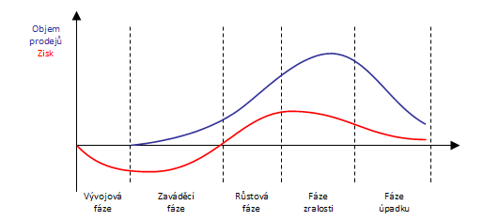
FÁZE ŽIVOTNÍHO CYKLU VÝROBKU
Tak, jak bude výrobek procházet jednotlivými fázemi svého životního cyklu, tak se bude měnit i jeho nákladová struktura.

Slide 6
ODČERPÁVACÍ CENOVÁ STRATEGIE
Strategie pracuje s vysokou prestižní cenou nových výrobků a teprve s naplněním trhu nebo rostoucím konkurenčním tlakem se přistupuje ke snižování cen.
Účelem strategie je, co nejrychleji uhradit vysoké vývojové náklady.
Založena na existenci spotřebitele s nadprůměrně vysokou kupní silou a na možnostech odčerpat, co možná nejvíce spotřebitelského přebytku.
Zvláštní forma cenové diferenciace.
„Strategie cenového zužitkování trhu“ nebo „skimming“.
Uplatňování co nejvyšších cen v krátkém období.

Slide 7
Strategie je uplatnitelná za předpokladů:
je-li dostatek spotřebitelů na prestižním trhu,
není-li srovnávací měřítko pro hodnotu a užitek produktu,
má-li být dosaženo rychlého pokrytí výrobních nákladů,
jde-li o produkt s krátkou životností, cyklem a existuje riziko rychlého zastarávání výrobku,
jsou-li výrobní kapacity omezeny a nelze je rychle rozšířit.
Strategie „skimming“ je nástrojem pro vytváření image a vyšší kvality produktu prostřednictvím vysoké počáteční ceny.

Slide 8
Je snadnější ceny zvyšovat.
Nasazením vysokých počátečních cen dává podniku prostor pro jejich snižování v případě hrozby konkurence.
Oproti tomu nižší počáteční cenu je obtížné zvýšit bez ztráty objemu prodeje.

Slide 9
PRŮNIKOVÁ CENOVÁ STRATEGIE
Jedná se o penetrační strategii nízkých cen
Zaměřena na infiltraci trhů a dosažení velkého tržního podílu na daném trhu.
Strategie stojí na nízkých cenách ve snaze jimi ovlivnit trh a co nejrychleji produkt rozšířit.
Produkt má při této strategii šanci obstát pokud je schopný oslovit velké množství zákazníků.
Zisk z produktu je nízký proto závisí na objemu prodejů.
Nízká cena získává stálé zákazníky.

Slide 10
Strategie je vhodná za předpokladů:
existuje-li vysoká pružnost poptávky na trhu,
nejsou spotřebitelé, kteří by byli ochotni platit prestižní cenu za daný produkt,
může-li být zisková situace produktu zlepšena snížením nákladů pro rozšířením výroby vyšším vynaložením vložených prostředků.
- Strategie průnikových cen je typická pro vstup maloobchodních řetězců na trh kdy ceny drží dlouhodobě na nízké úrovni a postupně tak likvidují konkurenci po zlikvidování konkurence navyšují ceny

Slide 11
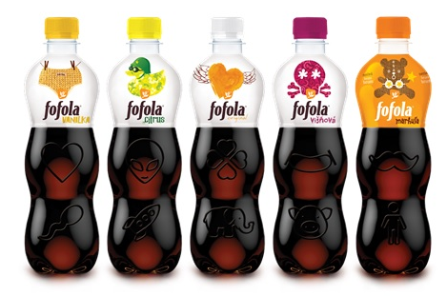
STANOVENÍ CENY VÝROBKOVÝCH ŘAD
Podniky nevyrábějí jen jeden výrobek, pro který by stanovovaly samostatnou cenu a specifickou cenově marketingovou strategii.
Vyrábějí obvykle jednu nebo více výrobkových řad s velkým počtem výrobkových variant pro dané tržní segmenty i zákazníky v těchto případech není možné přemýšlet o ceně izolovaně.

Slide 12
Výrobková řada = seskupení výrobků, které jsou si podobné způsobem užití, distribuce, úrovní cen, a tím jsou přitažlivé pro podobné zákazníky.
Hloubka výrobkové řady je dána počtem položek v řadě.
Výrobkový mix = soubor všech výrobkových řad nabízený daným podnikem.
Stanovení cen jednotlivých produktů produktové řady je velmi obtížné snaha podniku dosáhnout maximálního zisku z celé řady.
U vícečetného výrobkového sortimentu může být vzájemně provázána poptávka po jednotlivých výrobcích a struktura jejich nákladů.

Slide 13
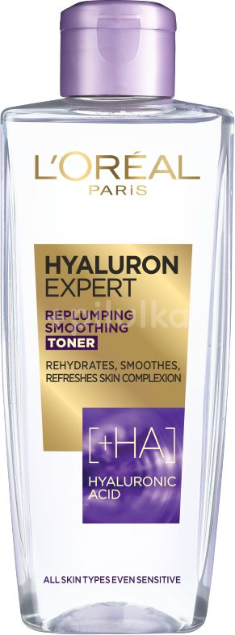
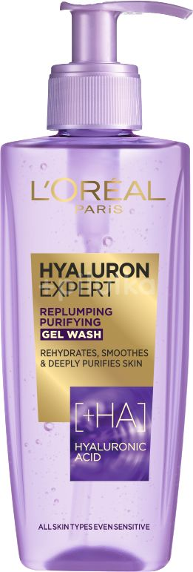
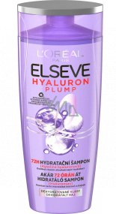
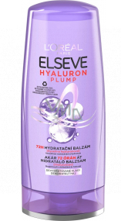
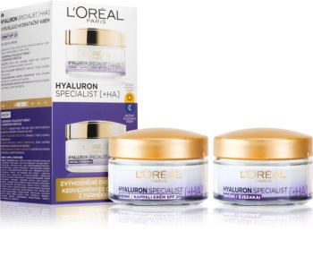

- Položka s nejnižší cenou přitahuje potenciální zákazníky pro cenou výrobkovou řadu a je jakýsi generátor obratu a prohlubuje vztah zákazníka k celé výrobkové řadě.
- Položka výrobkové řady s nejvyšší cenou je považována za nejkvalitnější a nejlepší položku v řadě.

Slide 14
Hlavní problém pro výrobce je alokace společných nákladů na jednotlivé položky.
Problémem je roztřídění nepřímých nákladů (společných nákladů), které sebou přináší širší sortiment výrobků.
V praxi se nejvhodněji jeví stanovení ceny s vymezením nákladů na bázi příspěvku na úhradu fixních nákladů.

